Slide 1
宿舍無線網路基地台
ASUS RT-AC1200
使用手冊
配件：1.WiFi分享器*1
2.電源線*1
3.網路線*1

Slide 2
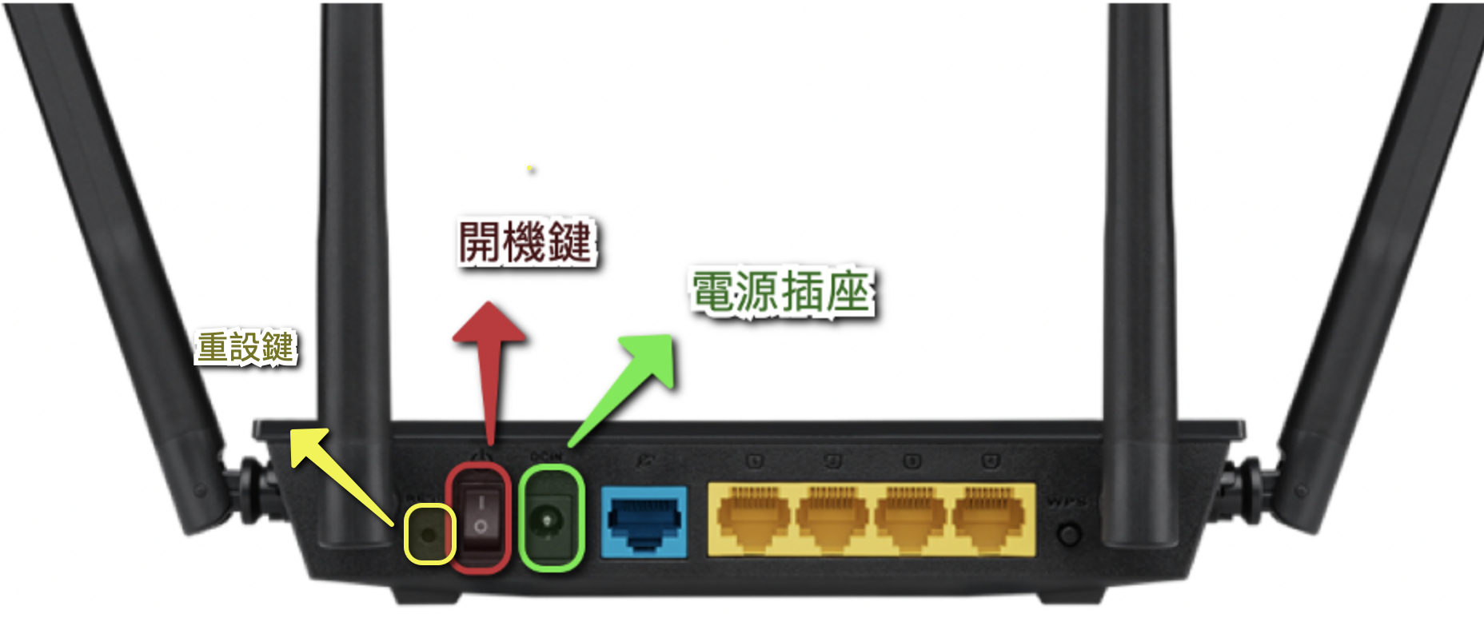
使用方法
1. 插入電源，開機

Slide 3
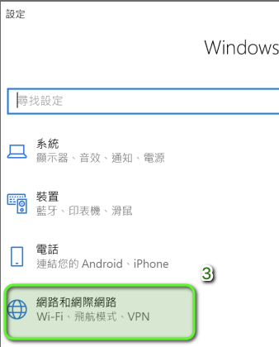
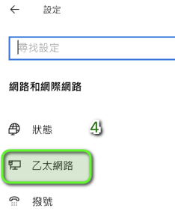
2. 將電腦網卡設定為DHCP(還不用插入WiFi分享器)

Slide 4
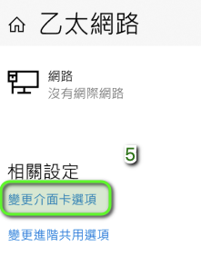
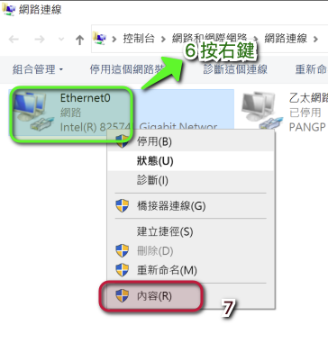
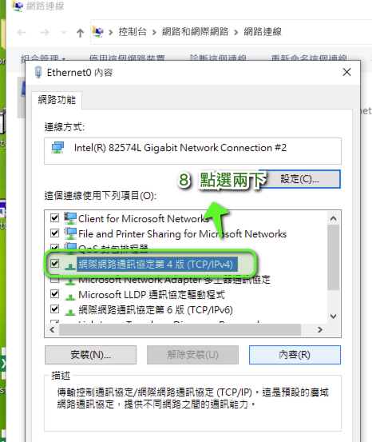

Slide 5
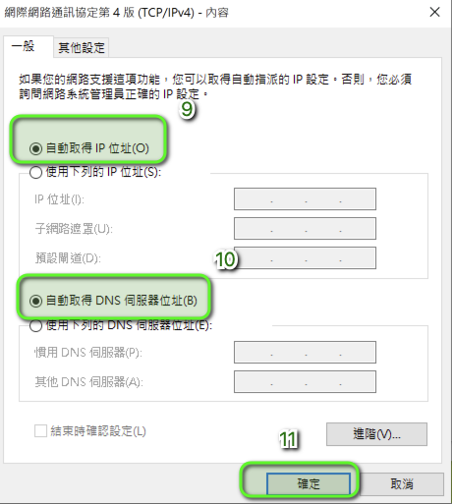
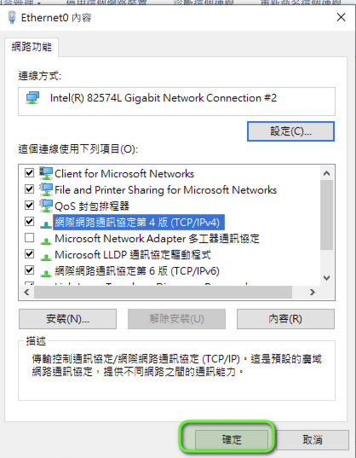

Slide 6
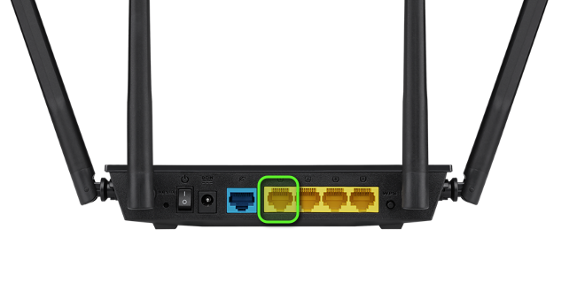
3. 將電腦網卡插入此孔後，開啟網頁瀏覽器

Slide 7
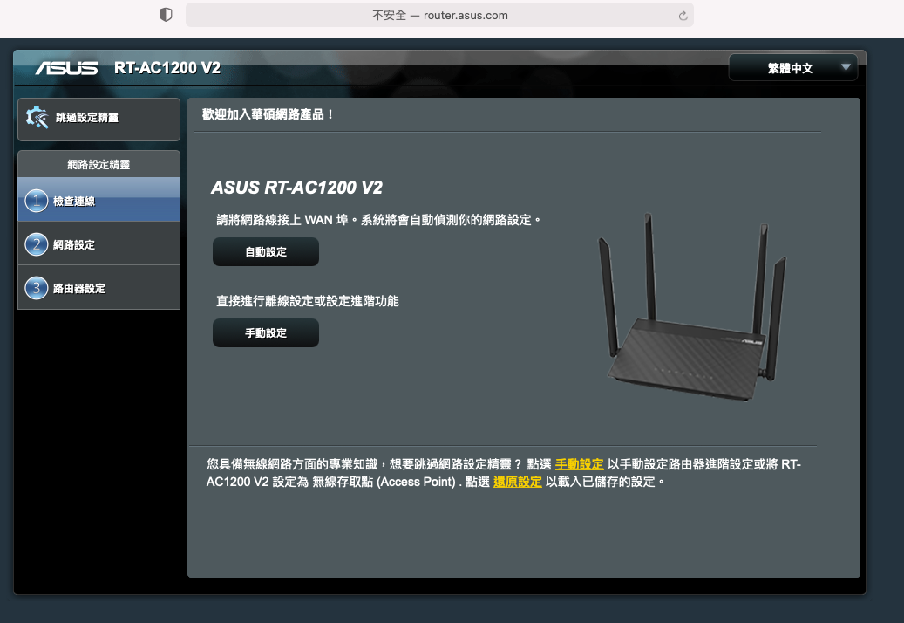
4. 會自動開啟設定頁面
＃如果沒有跳出設定頁面，請在網址輸入http://router.asus.com

Slide 8
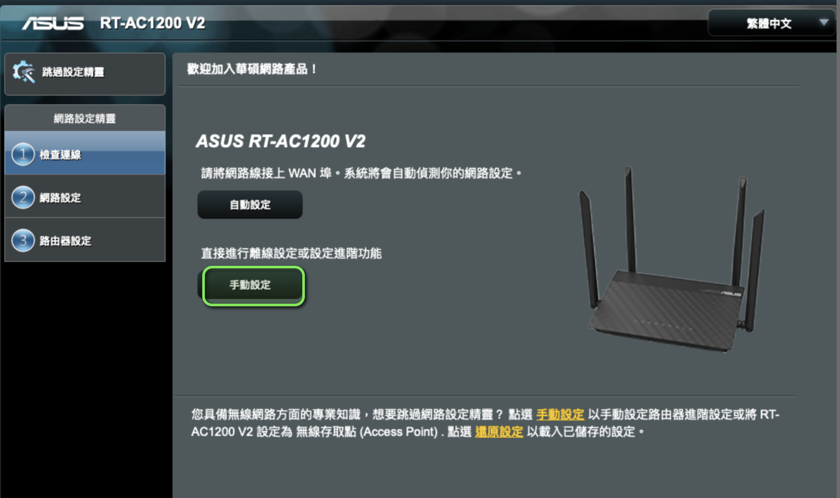
5. 按手動設定

Slide 9
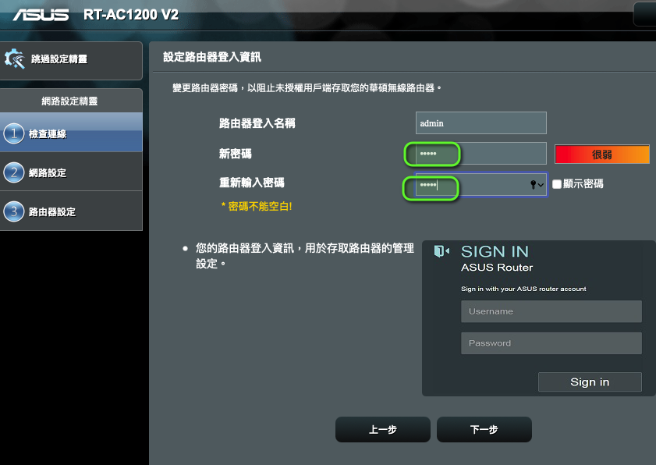
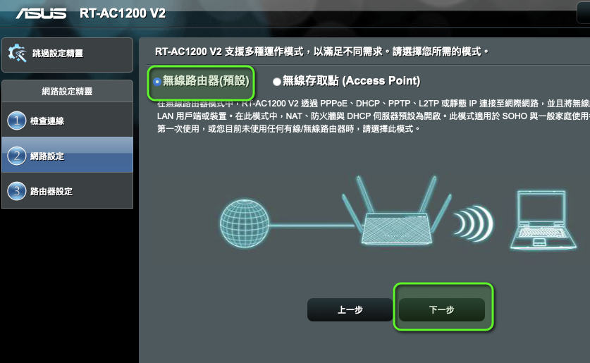

Slide 10
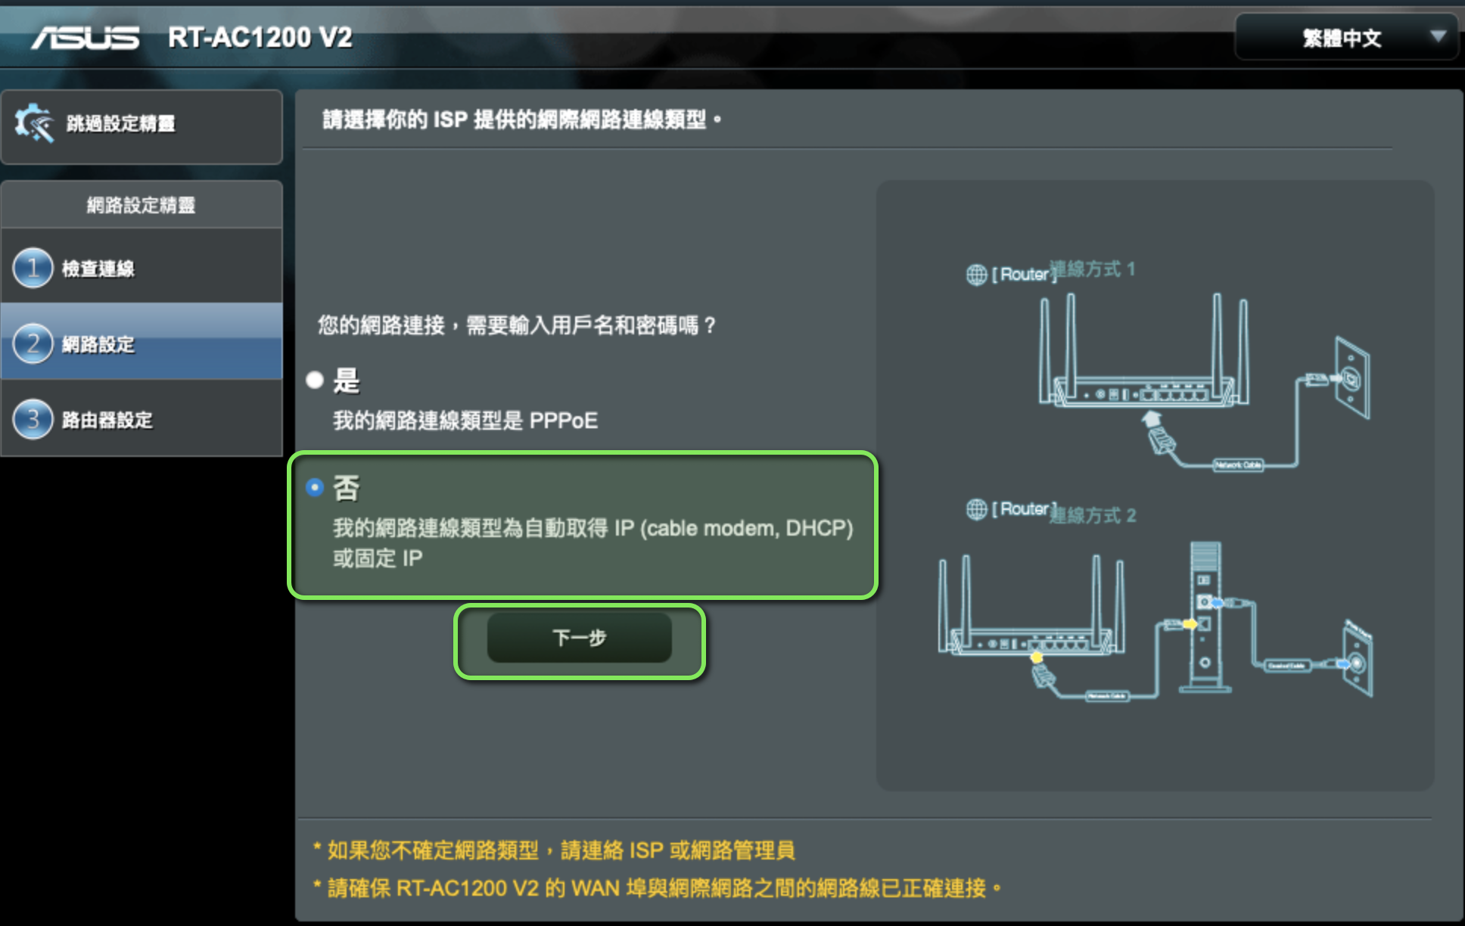
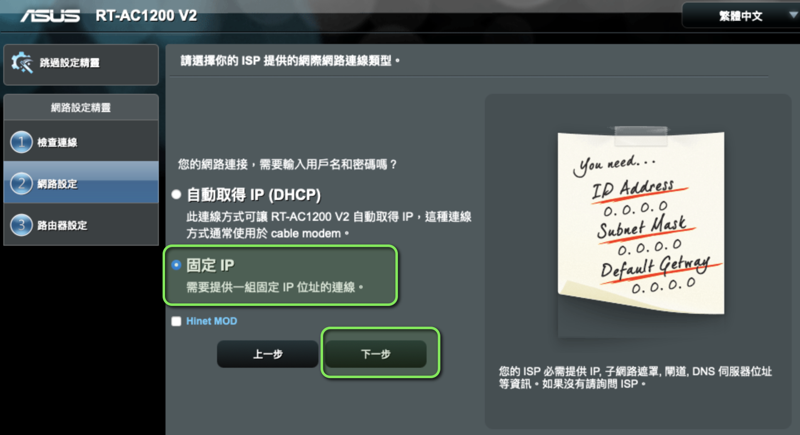

Slide 11
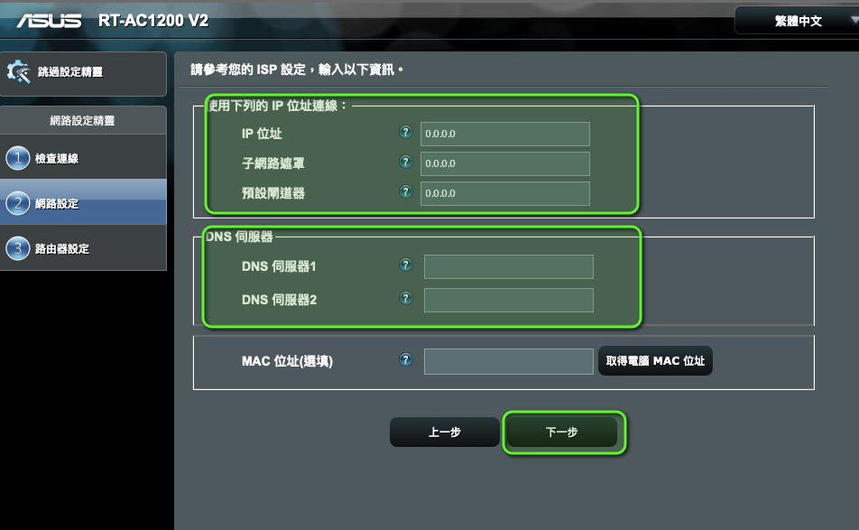
6. 請輸入宿舍提供的IP 資訊

Slide 12
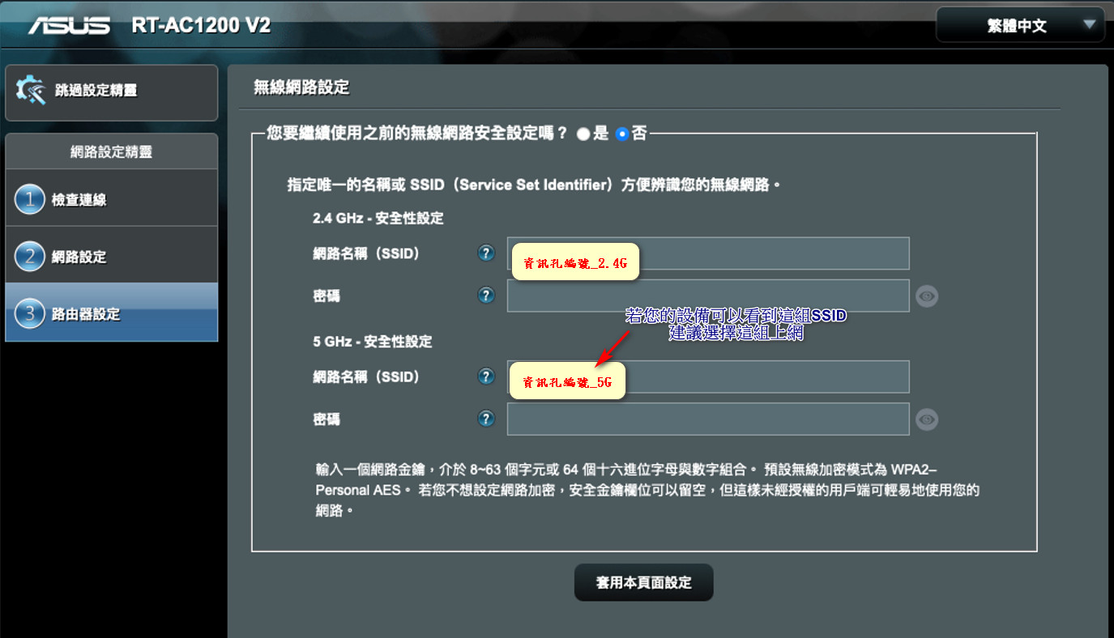
SSID請輸入 “資訊孔編號＿2.4G”/ “資訊孔編號＿5G”
密碼請自行設定

Slide 13
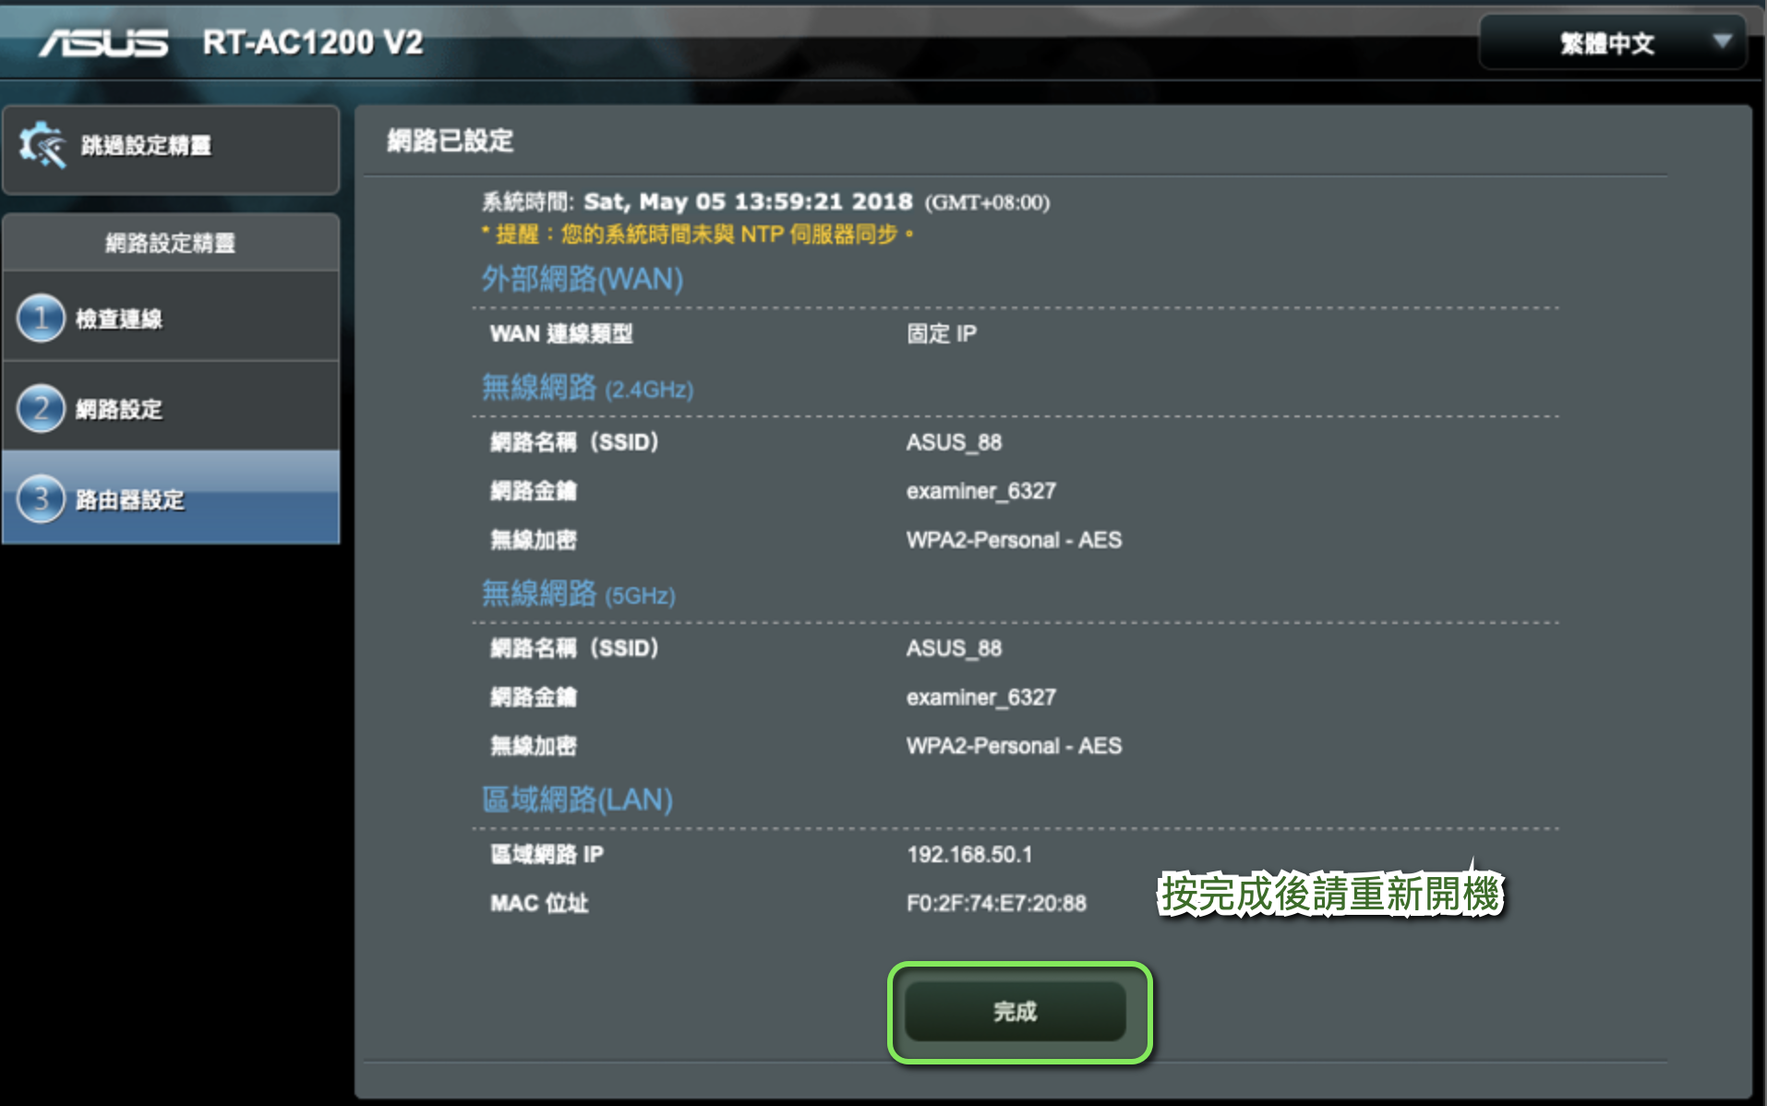

Slide 14
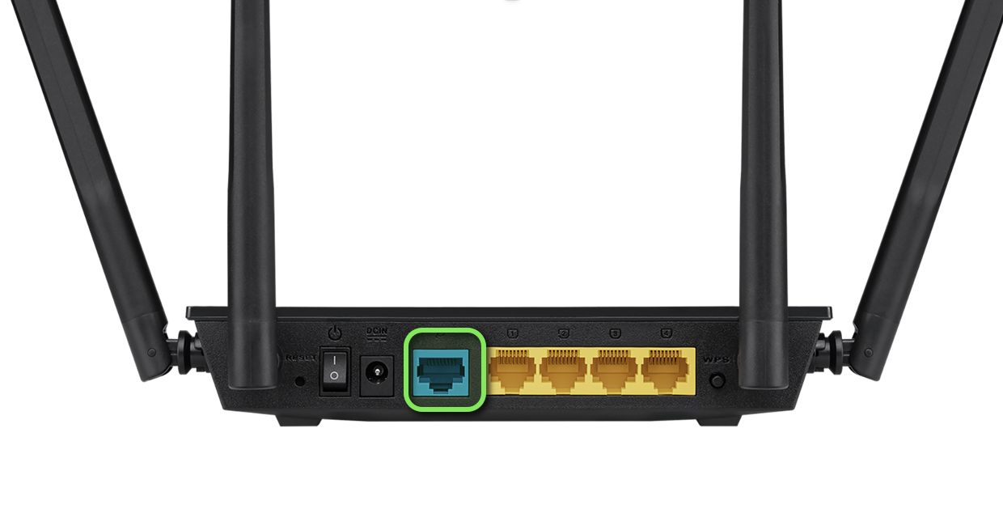
7. 將宿舍網孔插入此孔後，即可連接無線使用

